Slide 1
热力学.统计物理

Slide 2
导 言
一．热力学和统计物理的任务
1．热运动：
生活中所接触的宏观物体是由大量微观粒子构成的，并且这些微观粒子不停地进行着无规则的运动。大量微观粒子的无规则运动称为物体的热运动。
2．热力学和统计物理的研究对象：
由大量做无规则运动的微观粒子构成的宏观物体

Slide 3
3．热力学和统计物理的任务：
研究热运动的规律，研究与热运动有关的物理性质及宏观物质系统的演化。
4．研究方法：
(1)热力学方法 ：热力学是研究热运动的宏观理论，它以通过对热现象的观察、实验、分析总结的几个基本的实验定律为基础，应用数学方法，通过逻辑演绎得出有关物质各种宏观性质之间的关系、宏观物理过程进行的方向和限度等。
(2)统计物理学方法：统计物理是研究热运动的微观理论。它认为宏观物理系统是由大量微观粒子组成的，物质的宏观性质是大量微观粒子运动的集体表现，宏观物理量是微观量的统计平均值。

Slide 4
二．两种方法的优缺点
1．热力学的优缺点
热力学以通过对热现象的观察、实验、分析总结的几个基本的实验定律为基础，应用数学方法，通过逻辑演绎得出有关物质各种宏观性质之间的关系、宏观物理过程进行的方向和限度等。
优 点：具有可靠性、普遍性。
缺 点：不考虑物质的微观结构，把物质看成连续体，用连续函数表达物质的性质，因此不能解释宏观性质的涨落。

Slide 5
2．统计物理的优缺点
统计物理认为宏观物理系统是由大量微观粒子组成的，物质的宏观性质是大量微观粒子运动的集体表现，宏观物理量是微观量的统计平均值。
优点： 能深入到热运动的本质，可以解释涨落现象。在对物质的微观结构作出假设之后，应用统计物理的理论还可以求得具体的物质特性。
缺点：由于对物质的微观结构所作出的只是简化的模型假设，因此所得到的理论结果往往只是近似的。

Slide 6
3.热力学与统计物理学在研究热现象中
是相互联系的、相辅相成作用

Slide 7
热学的启蒙性工作:
G.Galilei 1593年发明验温器
蒸汽机的发明: 1690 , Danis Papin
热力学 0-3 定律
J.Maxwell
确立分子模型
统计物理学
L.Boltzmann

Slide 8
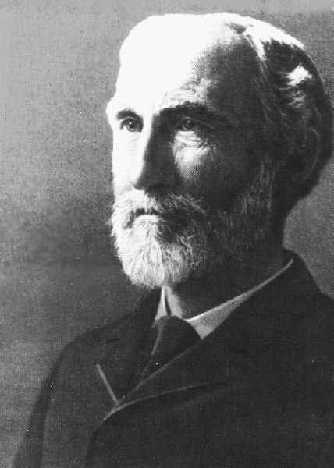
统计物理学
1902年，美国物理化学家Gibbs发表的《统计力学的基本原理》，建立了统计物理学体系 。
一条基本假定——等概率原理；
要点
一个基本观点——统计平均；
一种基本方法——统计系综。

Slide 9
参考资料:
1. 汪志诚 , 热力学.统计物理
2. 马本昆等 编, 热力学与统计物理
3. 久保亮伍(日)，热力学; 统计物理
4.王竹溪，热力学教程；统计物理学导论
5.朗道，栗弗席兹，统计物理学

Slide 10
第一章 热力学的基本规律
§1.1 热力学系统的平衡状态及其描述
一. 系统与外界
1. 系统: 热力学研究的对象是由大量的微观粒子组成的宏观系统
2. 外界:与系统发生相互作用的其他物质.
3. 系统的分类:
孤立系、闭系、开系

Slide 11
二. 热力学平衡态
1. 定义: 孤立系统经过足够长的时间后, 其各种宏观性质不再发生变化.
2. 说明:
(1) 弛豫时间:系统由初始状态达到平衡态 所经历的时间.
(2) 热动平衡
(3) 物理量仍有涨落.
(4) 平衡态概念不局限于孤立系统

Slide 12
三. 状态参量、状态函数
1.状态参量: 足以确定系统的平衡态的自变量
2.状态函数: 表达为状态参量函数的宏观变量.
3.热力学中的状态参量:
几何参量、力学参量、化学参量、电磁学参量、

Slide 13
§1.2 热平衡定律和温度
一. 温度的概念
温度表征物体的冷热程度.
二. 热平衡的概念
1.绝热：当两个物体通过器壁相互接触时, 两物体的状态可以独立改变, 彼此互不影响, 这器壁是绝热的.
2.透热：非绝热的器壁
A (p1,v1)
A
(p1,v1)
B
(p2,v2)
B (p2,v2)
绝热壁
透热壁

Slide 14
  3.热接触：两个物体通过透热器壁相互接触
4.热平衡
两个系统在热接触时, 通过热交换实现新的平衡，这种平衡称为热平衡.
热平衡态:两个系统达到的共同平衡状态.

Slide 15
  三.热力学第零定律:
如果两个热力学系统中的每一个都与第三个热力学系统处于热平衡,则它们彼此也必定处于热平衡.
C
C
A
B
A
B
A、B分别与C达到热平衡
A、B也达到热平衡

Slide 16



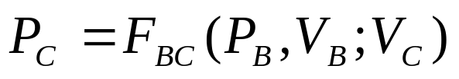


四. 平衡状态下的系统, 存在状态函数—温度，对于互为 热平衡的系统，该函数的数值相等。
A与C达到热平衡
B与C达到热平衡
根据热平衡定律, A、B与C处于热平衡，则A与B也处于热平衡

Slide 17
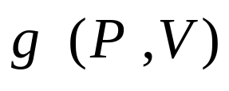
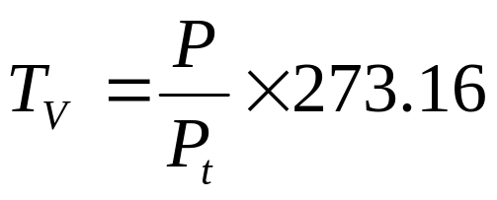
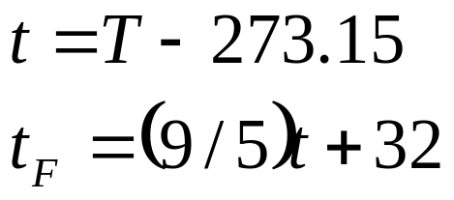
两物体达到热平衡时具有相同的冷热程度—温度
五. 温度的测量
1. 比较温度的方法
标准物体—温度计
2. 温标
经验温标、理想气体温标、热力学温标
理想气体的定容气体温度计
3. 温度的单位

Slide 18
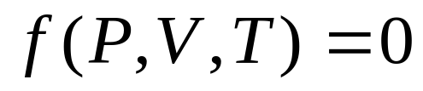
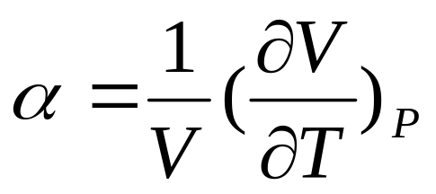
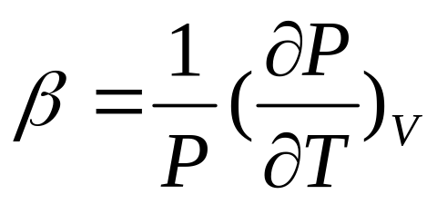
§1.3 物态方程
概念
温度与状态参量之间的函数关系的方程
二. 几个常用的物理量
1. 体胀系数
压强保持不变，温度升高1K所引起的物体体积变化的相对变化 。
2. 压强系数
体积保持不变，温度升高1K所引起的物体压强变化的相对变化 。

Slide 19
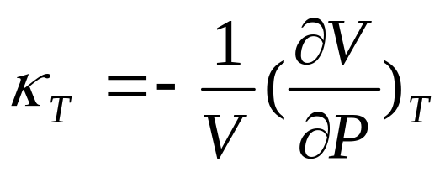
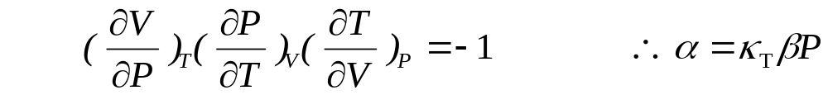
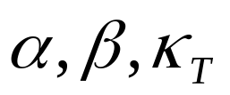
3. 等温压缩系数
温度保持不变，增加单位压强所引起物体体积变化的相对变化 。
4. 三者的关系
物态方程

Slide 20
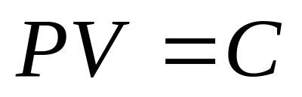
三.物态方程
(一). 气体
1. 玻意尔—马略特定律（1662、1679）
固定质量,温度不变时:
2. 阿伏伽德罗定律（1811）
在相同温度和压强下, 相等体积所含各种气体的摩尔数相等.
3. 理想气体的物态方程
取固定质量的理想气体:
状态1( P₁ , V₁ , T₁ ) 状态2( P₂ , V₂ ,T₂ )

Slide 21

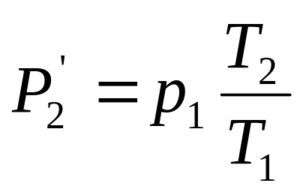
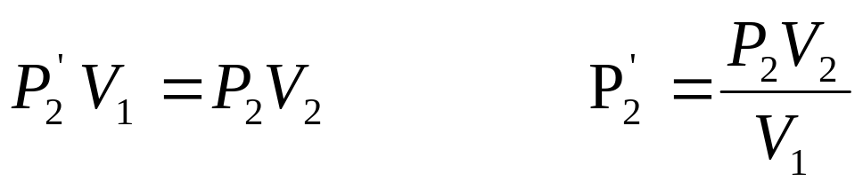
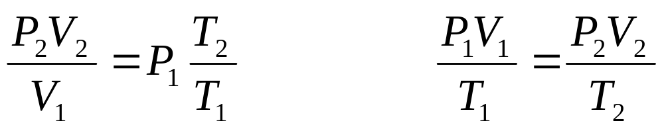
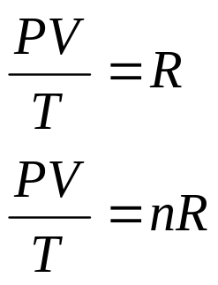
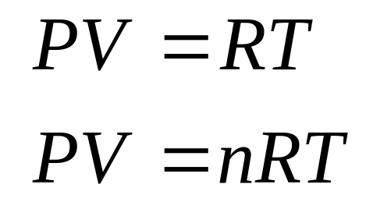
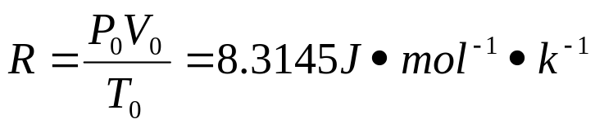
第一步: 保持V₁不变,
由理想气体的温标的定义, 得
第二步:保持温度不变, 压强变为p₂
1摩尔的理想气体
n摩尔的理想气体
R 是摩尔气体常数

Slide 22
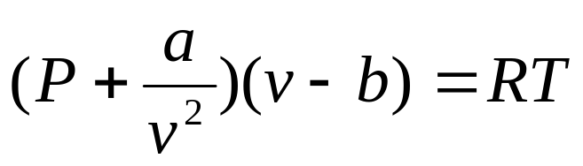
热力学中把严格遵从玻意尔定律、阿伏伽德罗定律、焦尔定律的气体称为理想气体
4. 范德瓦尔斯方程
(二). 广延量、强度量
广延量： 与系统的质量或摩尔数成正比.
M、V、n
强度量：与系统的质量或摩尔数无关
P、T、H

Slide 23
§1.4 功
一. 准静态过程
1. 过程：系统的状态发生变化，由一个状态转变到另一个状态，系统经历一个过程。
2. 准静态过程是进行得非常缓慢的过程, 系统在过程中经历的每一个状态都可以看作平衡态.
3. 准静态过程是一个理想的极限概念.
4. 准静态过程性质: 没有摩擦阻力, 外界在准静态过程中对系统的作用力, 可以用描写系统平衡状态的参量表达出来.

Slide 24





准静态过程只有在进行的 “ 无限缓慢 ” 的条件下才可能实现。
对于一个平衡态，我们可以用状态参量来描述。
作为准静态过程中间状态的平衡态，具有确定的状态参量值。
过程曲线
对于简单系统可用P—V图上的一点来表示这个平衡态。系统的准静态变化过程可用P—V图上的一条曲线表示。
非准静态过程不能用状态图上的一条曲线来表示。

Slide 25




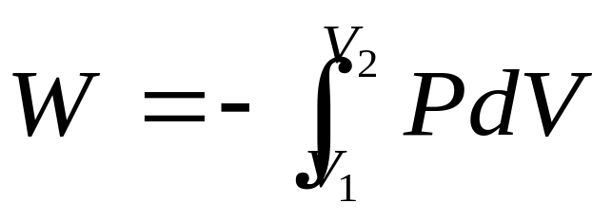



二. 功
1. 体积功
外界对系统所做的功.
P-V图中曲线P=P(V)
下方面积的负值就是
外界对系统所做的功

Slide 26


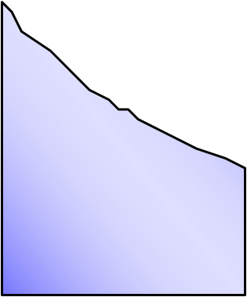


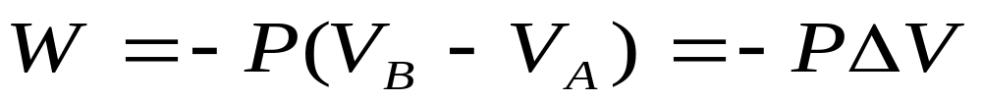
功的大小不仅取决于系统的始末状态，且与系统经历的过程有关。
1-2与1-1’-2两个过程的始末状态相同，但过程曲线不同，两条曲线下的面积不同，则作功也不同
功是过程量
特殊过程:
(1)等容过程 W=0
(2)等压过程

Slide 27







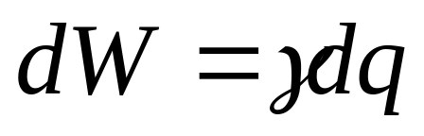
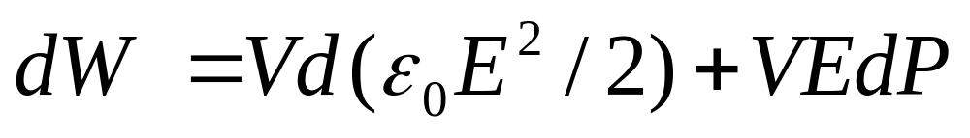
2.液体表面功
准静态过程中, 液膜面积改变dA时,外界对系统所做的功为:
为表面张力系数
3. 电介质功
第一项是激发电场的功, 第二项是介质极化的功

Slide 28
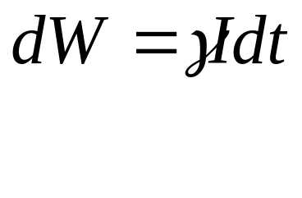
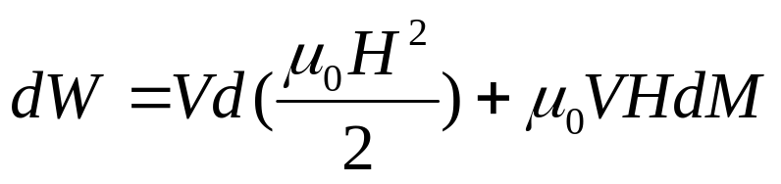


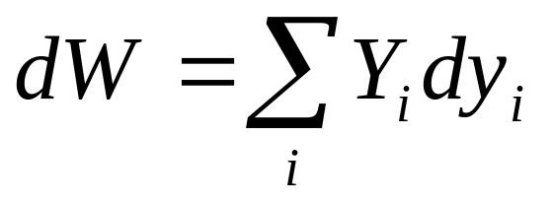
4.磁介质功
第一项是激发磁场的功,
第二项是介质磁化的功
5.广义功：

Slide 29
例. 某种磁性材料, 总磁矩M与磁场强度H的关系为M/V=xH, 其中V为材料体积, x为磁化率, 在如磁场中,某一区域内x=C/T, C为常数,欲通过如下两个过程使M增加为2M,
(1) 等温准静态地使H增加为2H.
(2) 保持H恒定,使温度由T为1/2T ,上述两过程中均保持V固定, 在H—M图上, 画出过程曲线, 并确定环境所做的功.

Slide 30
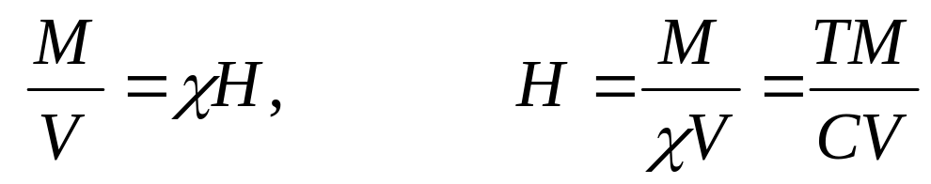
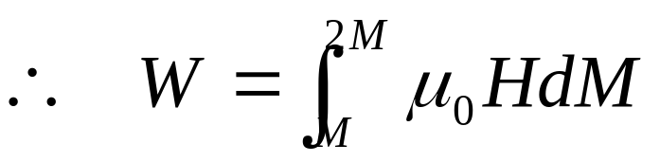

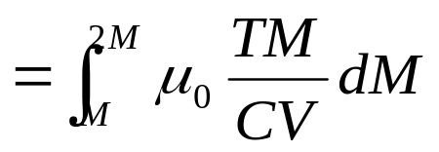

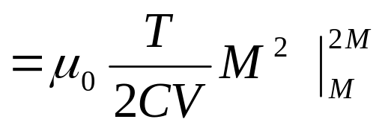

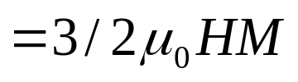

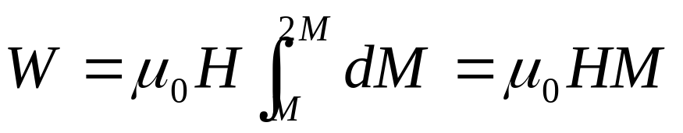


解：介质磁化的功为
（1）
（2）

Slide 31
§1.5 热力学第一定律
一. 热力学系统存在态函数—内能
1. 绝热过程
一个过程中,系统状态的变化完全是由于机械作用或电磁作用的过程, 而没有受到其他影响
2. 焦尔实验
实验结论: 系统经绝热过程从初态到终态, 在过程中, 外界对系统所做的功仅取决于系统的初态和终态, 而与过程无关.

Slide 32
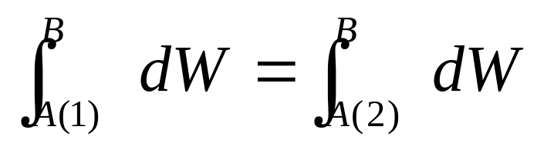
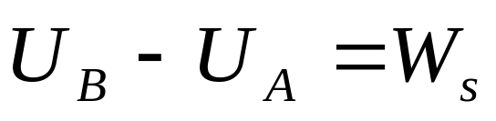
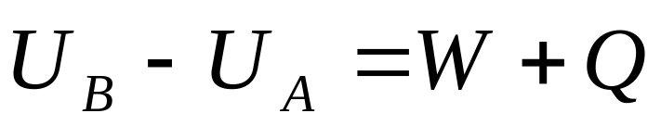
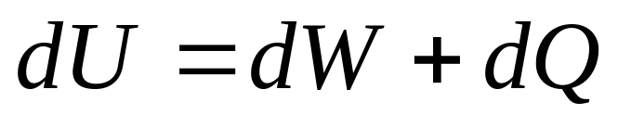
3. 态函数内能
U称为内能,物理意义:外界在绝热过程中对系统所做的功
可转为系统的内能.单位: J
二.热力学第一定律
意义: 系统终态B和初态A的内能差等于在过程中外界对系统所做的功和系统从外界吸收的热量之和.

Slide 33
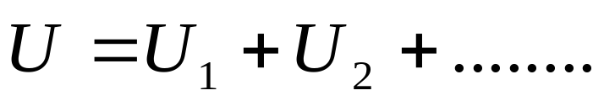
三. 注意点
1.内能是状态函数, 与过程无关
2.功和热量与过程有关, 是过程量
3.热力学第一定律对非静态也适用
4.内能是系统中分子作无规运动的能量总和的统计平均值，是可加量
四.热力学第一定律的另一种表述
第一类永动机是不可能造成的

Slide 34
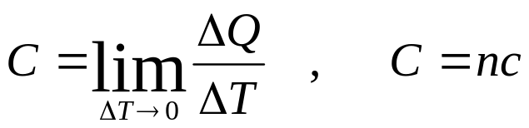
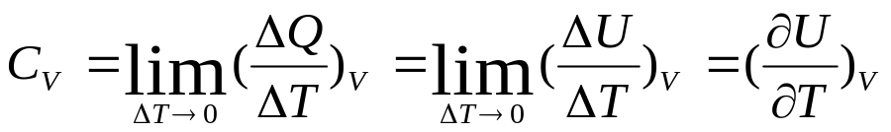
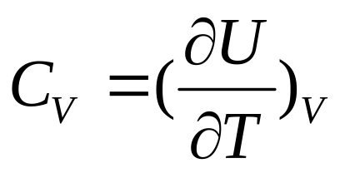
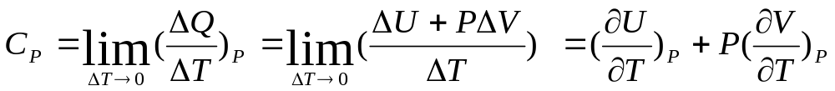
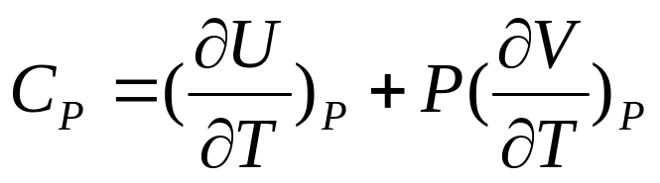
§1.6 热容量与焓
一.热容量
1. 定义
2.等容热容量 (等容情况下 W=0)
3. 等压热容量

Slide 35
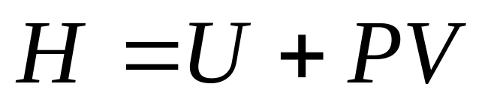
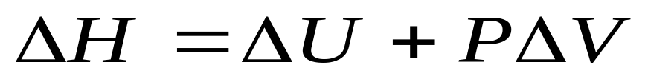
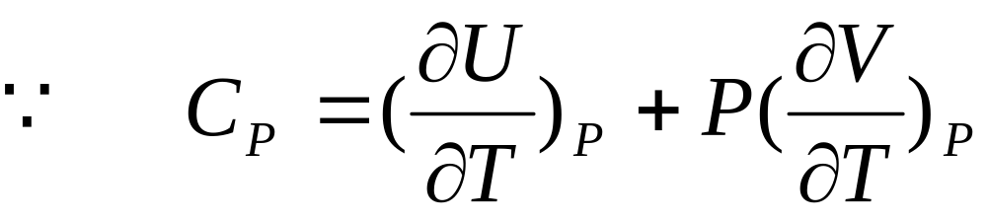
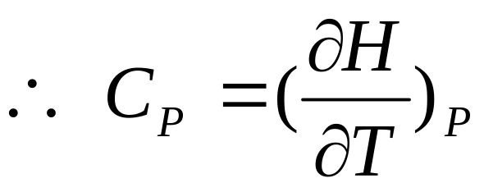
二. 焓
1. 定义
2. 等压

Slide 36
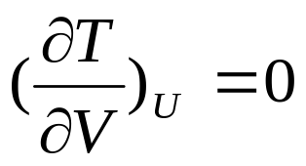
§1.7 理想气体的内能
一. 焦尔定律
1. 焦尔实验的结论
气体自由膨胀前后
温度不变
W=0 , Q=0 →△U=0
焦尔系数:
阀门
气体
真空
水

Slide 37
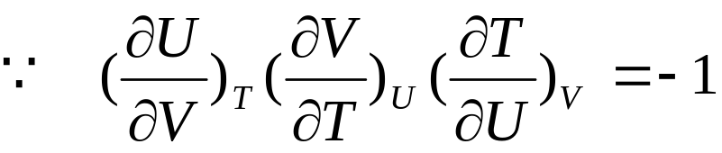
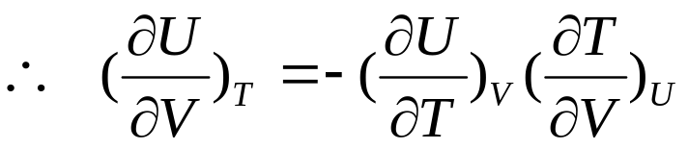





2.焦尔定律
理想气体的内能只是温度的函数与体积无关
二. 理想气体的内能

Slide 38










理想气体的焓
设
则
热容量为常数时

Slide 39















§1.8理想气体的绝热过程
一.理想气体的绝热过程方程
绝热过程
理想气体

Slide 40






二.绝热线和等温线
将绝热线与等温线的斜率比较。
①.等温线斜率
斜率
②.绝热线斜率
全微分
绝热线斜率

Slide 41




与等温线斜率比较：
绝热线斜率是等温线斜率的 γ 倍。绝热线要比等温线陡。
原因：当气体由图中两线交点所代表的状态继续膨胀相同的体积时，等温过程其压强的增大，仅是由于体积的增大；对于绝热过程，则因系统对外作功，系统的温度将因内能的减小要下降。所以压强下降不仅是由于体积的增大，还由于温度的降低。所以绝热线要比待温线陡。

Slide 42


瓦特早期蒸气机
清初
1765年
，效率：3 % ~5%
1824年，法国工程师卡诺提出卡诺热机

Slide 43

§1.9 理想气体的卡诺循环
一、循环
1、循环过程：
一系统（工作物质，简称工质）从某一初态出发，经历一系列过程后又回到初始状态的整个过程叫循环过程，简称循环。
循环为准静态过程时，在P-V 图上可用闭合曲线表示
P
正循环
2、正循环过程：
顺时针
，对应热机。
逆循环过程：
逆时针
逆循环
，对应致冷机。
循环过程特点：
V

Slide 44




工作物质从高温热源吸热Q₁，对外做净功W， 向低温热源放热Q₂（只是表示数值）。
3、效率
高温热源T₁
（1）热机：
Q₁
由热力学第一定律：W =Q₁ - Q₂
Q₂
W
定义热机效率：
低温热源T₂
（2）致冷机：
高温热源T₁
工作物质从低温热源吸热Q_{2，}高温热源放热Q₁，外界对系统做功W。
Q₁
致冷系数：
W
Q₂
低温热源T₂

Slide 45




二、卡诺循环
(一)、卡诺循环的特点
1、卡诺循环是由两条等温线和两条绝热线组成的循环。
2、准静态循环，工质为理想气体，需要两个热源，高温源T₁和低温源T_{2。}
3、不计摩擦、热损失及漏气，视为理想热机。

Slide 46





(二)、卡诺循环的效率
1、等温过程(1mol的理想气体)
气体的体积由VA变为VB时,外界所做的功为
内能不变
气体吸收的热量为

Slide 47







2、绝热过程
（恒量）
气体的体积由VA变为VB时,外界所做的功为：
内能改变量：

Slide 48













3、卡诺循环效率的计算（1mol）
1 − 2 等温膨胀过程
吸热
2 − 3为绝热膨胀过程
3 − 4 等温收缩过程
放热
4−1为绝热收缩过程
整个循环：
吸收热量
，放出热量

Slide 49







2 − 3 绝热膨胀过程
4 − 1 绝热收缩过程
上两式相比
即

Slide 50





讨论
（1）卡诺热机必须有两个热源。热机效率与工作物质无关，只与两热源温度有关。
（2）热机效率不能大于 1 或等于 1，只能小于 1。
（3）提高热机效率的方法
提高
，降低
（4）适用范围
普遍适用，
只适用于卡诺循环

Slide 51





4、致冷机
致冷系数：
例：电冰箱

Slide 52
高温物体
低温物体
高温物体
低温物体
气体自由膨胀
气体自动收缩
Q
Q
不会自动发生
会自动发生
不会自动发生
会自动发生

Slide 53


气体自由膨胀
气体自动收缩
功转变成热量
热量自行转变成功
会自动发生
不会自动发生
会自动发生
不会自动发生

Slide 54
自然界许多过程能自动发生，满足热力学第一定律；自然界许多过程不能自动发生，不违背热力学第一定律。
自然界许多能自动发生的过程都具有方向性.
判断过程进行的方向（那些能自发进行，那些不能）
热力学第二定律

Slide 55

§1.10 热力学第二定律
一、两种表述
1、克劳修斯表述（ 1850）：
克劳修斯（Rudolf Clausius，1822-1888），德国物理学家，对热力学理论有杰出的贡献，曾提出热力学第二定律的克劳修斯表述和 熵的概念，并得出孤立系统的熵增加原理。他还是气体动理论创始人之一，提出统计概念和自由程概念，导出平均自由程公式和气体压强公式等。

Slide 56
[表述]：不可能把热量从低温物体传到高温物体而不引起其他变化。
须指出：若引起其他变化，是可能把热量从低温物体传给高温物体的。致冷机就是一个例子。当外界对系统做功时就可实现此目的。

Slide 57

2、开尔文表述（ 1851）：
开尔文 （W. Thomson，1824-1907），原名汤姆孙，英国物理学家，热力学的奠基人之一。1851年表述了热力学第二定律。他在热力学、电磁学、波动和涡流等方面卓有贡献，1892年被授予开尔文爵士称号。他在1848年引入并在1854年修改的温标称为开尔文温标。为了纪念他，国际单位制中的温度的单位用“开尔文”命名。

Slide 58
[表述]：不可能从单一热源吸取热量，使之全部变为有用功而不产生其它变化。
[说明]:
1）“单一热源”: 温度均匀并且恒定不变的热源;
2）“其它变化”: 除了由单一热源吸热,把所吸收
的热用来作功以外的任何变化。
例：理想气体的等温膨胀
开尔文表述不能简单说成：“功可以完全变成热，而热不能完全变成功”

Slide 59
3)另一种表述: 第二类永动机不可能造成.
第二类永动机概念：
历史上曾经有人企图制造这样一种循环工作的热机，它只从单一热源吸收热量，并将热量全部用来作功而不放出热量给低温热源，因而它的效率可以达到100%。即利用从单一热源吸收热量，并把它全部用来作功，这就是第二类永动机。
第二类永动机不违反热力学第一定律，但它违反了热力学第二定律，因而也是不可能造成的。

Slide 60
二、热力学第二定律两种描述的等效性
1. 等效性说明
1）表述形式不一样：
克劳修斯表述是关于热传导问题
开尔文表述是关于功热变换问题
2）在实质上是等效的：
其等效性可用反证法证明：即如果一种说法是不成立的，则另一种说法也必然不成立。

Slide 61

2. 等效性证明
（1）如果开尔文表述不成立，则克劳修斯表述也不成立
Q₁
Q₁ +Q₂
Q₂
W
Q₂
Q₂
(a)
(b)
(c)

Slide 62

（2）如果克劳修斯表述不成立，则开尔文表述也不成立
Q₂
Q₁
Q₁ - Q₂
W
Q₁ - Q₂
Q₂
Q₂
(a)
(b)
(c)

Slide 63
二、热力学第二定律的实质
（一）可逆过程和不可逆过程
1.不可逆过程
如果一个过程发生后，无论用任何方法都不能使系统和外界都回到原来的状态而不产生任何其他影响，这个过程就称为不可逆过程。
2. 可逆过程
如果一个过程可以反向进行使系统和外界都回到原来状态而不引起任何其他变化，则这种过程称为可逆过程。

Slide 64
无摩擦的准静态过程可视为可逆过程。可逆过程只是一种理想模型。
（二）热力学第二定律的含义
1、功变热和热传导的逆过程是不可能自发发生的，说明功变热和热传导过程具有方向性;
2、功变热和热传导过程一旦发生，无论用什么方法，都不可能将它留下的后果完全消除;
3、功变热和热传导过程是不可逆的，一切与热现象有关的实际宏观过程都是不可逆过程。

Slide 65

（三）不可逆过程产生的后果不可能完全消除
1、热传导过程产生的后果不可消除
高温热源T1
Q1
Q2
W
Q2
低温热源T2
热量传导 功变热

Slide 66


2、理想气体自由膨胀过程的的后果不可消除
热源
V
2V
自由膨胀 功变热
结论：不可逆过程相互关联。
热力学第二定律的实质是一切与热现象有关的实际宏观过程都是不可逆过程。

Slide 67







§1.11 卡诺定理
一、卡诺定理
1. 定律表述：
所有工作于两个一定温度之间的热机，以可逆热机的效率为最高。
2、证明：
设有两个热机A和B，分别从高温热源T1吸热
在低温热源T2放出热量
，对外作功
它们的效率分别为：
设A可逆热机
假设
，用反证法，如果
，则

Slide 68







T₁
T₁
T1
Q₁¹
Q₁¹=Q₁
Q₁
Q₁
W¹
W
W¹ - W
A
W
B
A
B
Q₂
Q₂¹
Q₂
Q₂¹
T₂
T2
T₂
违背热力学第二定律的开尔文表述，不能有
必须
所以工作于两个一定温度之间的热机，以可逆热机的效率为最高。

Slide 69







二、卡诺定理的推论
所有工作于两个一定温度之间的可逆热机，
其效率相等。
证明：
设有两个热机A和B，工作于两个一定温度之间，它 们的效率分别为
，根据卡诺定理，因为A是
可逆热机，所以
；但B也是可逆热机，也有
。因此得到
三、小结
一切可逆热机效率
，一切不可逆热机效率
，热机效率的最大值
制冷机也存在和上述卡诺定理类似的结论

Slide 70















§1.12 热力学温标
一、热力学温标的定义
1、两个热力学温度比值的定义
在
之间
在
之间
在
之间
由(2)，(3)得
与（1）比较得

Slide 71






因此：
我们选择一种温标，
表示，使
按上式引进的温标不依赖于测温物质的测温属性，而且与物质所处的状态（不论气态、液态、固态）无关，是绝对温标，称为热力学温标或开尔文温标；按这种温标确定的温度称为热力学温度。

Slide 72



2、热力学温度数值的确定
为了完全确定温标，1954年国际计量会议选定水的三相点的温度为273.16K。
二、热力学温标与理想气体温标的关系
在理想气体温标能够确定的温度范围内，热力学温标与理想气体温标的温度数值相等。
选定水的三相点的温度为273.16K
以同一符号 T 表示

Slide 73
三、热力学温标的特点
（1）不依赖于测温物质的测温属性与状态。
（2）固定点：水的三相点：Ttr=272.16K
单位： K ， 1K =1/273.16 Ttr
标度法：T=273.16K•Q/Q_{tr}
（3）在理想气体温标能够确定的温度范围内，热力学温标与理想气体温标的温度数值相等。
（4）是一种理论温标，也是一种理想温标。

Slide 74






§1.13 克劳修斯等式与不等式
一.两个热源情形 ( )
由卡诺定律: 在相同的高温热源和相同的低温热源之间工作的 一切不可逆热机，其效率不可能大于可逆热机的效率
等号适用于可逆热机
不等号适用于可逆不热机
用代数量代入,得
称为克劳修斯不等式

Slide 75



二.N个两个热源情形 ( )
T0
Q02
Q01
Q0N
可逆循环
W
Q1
QN
Q2
T1 T2 TN

Slide 76

三.循环过程分割无限小：
等号适用于可逆过程
不等号适用于不可逆过程

Slide 77




§1.14 熵和热力学基本等式
一.熵的定义
可逆过程
c₁
B
c₂
A
定义状态函数 S，熵

Slide 78



注意点
1. A、B两点代表平衡态，积分沿A态到B态的任意可逆过程进行。对于不可逆过程
2. 无穷小的可逆过程:
3.熵是广延量, 其单位为JK⁻¹

Slide 79



二.热力学的基本等式(可逆过程)
由

Slide 80






§1.15 理想气体的熵
1.选V，T为自变量 (1mol)
C_{V}为常数
n mol的理想气体

Slide 81




2.选P,T为自变量 (1mol)
C_{P}为常数

Slide 82






§1.16 热力学第二定律的数学表述
一. 热力学第二定律的数学表述
c₁
B
c₂
A
热力学第二定律的数学表述

Slide 83




无穷小过程
等号适用于可逆过程,不等号适用不可逆过程
上式是热力学第二定律的数学表述

Slide 84

二.熵增加原理
孤立（或绝热）系统 等号适用于可逆过程
不等号适用不可逆过程
孤立（或绝热）系统内部所发生的过程不可逆时，其熵增加；所发生的过程可逆时，其熵不变。
孤立（或绝热）系统的熵永不减少.
对于孤立（或绝热）系统整体，其熵有增无减。可见，熵与能量或动量不同，它不遵守 “守恒定理”。
至于孤立（或绝热）系统内的个别物体，其熵则可能有增有减。但对于孤立系统整体，其熵只能有增无减。
若讨论对象不能看成孤立或绝热系统，其熵并非只能有增无减，例如，不把热源包括在内的理想气体可逆放热过程，其熵值减少。

Slide 85
孤立系统所进行的自然过程总是有序向无序过渡，即，总是
沿着熵增加的方向进行，只有绝热可逆过程是等熵过程。
如：功热转换，热传递，理想气体绝热自由膨胀等。
用熵的概念，研究 1）信息量大小与有序度；
2）经济结构（多样化模式与稳定性等）；
3）社会思潮与社会的稳定性，等。

Slide 86

三. 温熵图
dW=PdV，P-V 图上曲线下面积为做的功； 熵是状态量，
又dQ=TdS，T-S 图上曲线下面积为吸的热。
T
T
Q=W
Q
S
S
T
可逆卡诺循环效率都相同，
T₁
Q=W
T₂
S

Slide 87
§1.17熵增加原理的简单应用
过程发生前后熵变的计算
（1）可逆过程利用熵的定义。
（2）理想气体的系统，在已知状态参量时用理想气体熵的函数表达式计算。
（3）不可逆过程通过所设想的可逆过程求原来不可逆过程中发生的熵变。
例一、热量Q从高温热源T1传到低温热源T2，求熵变。

Slide 88
例二、将质量相同而温度为T1和T2的两杯水在等压下，绝 热地混合，求熵变。
例三、理想气体初态温度为T，体积为VA，讨论下列两个过程中气体的熵变。
（1）经准静态等温过程体积膨胀为VB
（2）经绝热自由膨胀过程体积膨胀为VB

Slide 89





§1.18 自由能和吉布斯函数
一.自由能
1.定义
等温条件下:
引进新函数
称为自由能

Slide 90


最大功定理:
在等温过程中,系统对外界所做的功-W不大于其自由能的减少.
系统自由能的减少是在等温过程中从系统中所能获得的最大功.
等温等容过程中(仅有体积功) , W=0 , 系统的自由能永不增加.
等温等容过程中, 系统中发生的不可逆过程总是朝自由能的减少的方向进行.

Slide 91




二.吉布斯函数
等温条件下:
等温等压条件下:
引进新函数
称为吉布斯函数

Slide 92


最大功定理:
在等温等压过程中,除体积变化功外,系统对外界所做的功不大于其吉布斯函数的减少.
系统吉布斯函数的减少是在等温等压过程中,除体积变化功外,从系统中所能获得的最大功.
等温等压过程中, W=0 ,
系统的自由能永不增加.
等温等压过程中(没有其它形式的功), 系统中发生的不可逆过程总是朝吉布斯函数的减少的方向进行.

Slide 93







三个常用系统的演化
系统 态函数 演化规律 平衡态
孤立（或绝热）
取最大值
等温等容
取最小值
等温等压
取最小值

Slide 94
第一章 小结
一、物理量
功、热量、内能、熵、焓、自由能、吉布斯函数
热容量
二、定理、原理
热力学第一定理、热力学第二定理、熵增加原理
三、过程
可逆过程、不可逆过程、循环过程

Slide 95

25、物体的初温T₁高于热源的温度T₂。有一热机在此物体与热源之间工作，直到将物体的温度降低到T₂为止，若热机从物体吸取的热量为Q，试根据熵增加原理证明，此热机所能输出的最大功为
其中S₁-S₂是物体的熵减少量。

Slide 96

26、有两个相同的物体，热容量为常量，初始温度同为Ti。今令一致冷机在此两物体间工作，使其中一个物体的温度降低到T2为止。假设物体维持在定压下，并且不发生相变。试根据熵增加原理证明，此过程中所需的最小功为

Slide 97

23、均匀杆的温度一端为T1，另一端为T2，试计算达到均匀温度1/2（T1+T2）后的熵增。
L
T1
T2

Slide 98
15、热泵的作用是通过一个循环过程将热量从温度较低的环境传送到温度较高的物体上去。如果以逆卡诺循环作为热泵的循环过程，热泵的效率可以定义为传送到温度较高的物体热量与外界所作功的比值。试求热泵的效率。如果将功直接转化为热量而令高温物体吸收，则效率为何？
22、10A的电流通过一个25Ώ的电阻器，历时1s。
（1）若电阻器保持为室温27°C，求电阻器的熵增。
（2）电阻器被一绝热壳包装起来，其初温为27 °C ，电阻器的质量为10g，比热容为0.84J/gK，问电阻器的熵增为何？

